Slide 1


„Szomjas ökörnek a zavaros víz is jó”?
Hogyan befolyásolhatja az emberi tevékenység vizeink vízminőségét?
Balázs Katalin

Slide 2


Melyik vízből innál?
Tapssal jelezd!
Csapvíz
Forrásvíz
Kútvíz
Folyóvíz
Tó vize
Tengervíz
Desztillált víz
Ásványvíz
Gyógyvíz
Esővíz
Kemény víz

Slide 3
Kísérletezés
Ammóniumion-, nitrition-, nitrátion-tartalom meghatározása gyorstesztekkel
 | NH₄⁺ ammóniumion-tartalom meghatározása | NO₂⁻ nitrition-tartalom meghatározása | NO₃⁻ nitrátion-tartalom meghatározása
1. vízminta
2. vízminta
3. vízminta
4. vízminta

Slide 4
Feladat
Adjatok szakértői véleményt a vizsgált vízmintákról a kísérleti adatok és a vízminőségi táblázat segítségével!
Melyik alkalmas ivóvíznek?

Slide 5
Kísérletezés
Ammónium-, nitrit-, nitrátion-tartalom meghatározása gyorstesztekkel
 | NH₄⁺ ammóniumion-tartalom meghatározása | NO₂⁻ nitrition-tartalom meghatározása | NO₃⁻ nitrátion-tartalom meghatározása
1. vízminta
2. vízminta
3. vízminta
4. vízminta
< 0,20 mg/L
< 0,10 mg/L
< 50 mg/L
Csapvíz
Híg szalmiákszesz
nincs mérhető mennyiség
nincs mérhető mennyiség
kb. 50 mg/L NH₄⁺
Híg KNO₂-oldat
nincs mérhető mennyiség
nincs mérhető mennyiség
kb. 5,4 mg/L NO₂⁻
Híg NaNO₃-oldat
nincs mérhető mennyiség
nincs mérhető mennyiség
kb. 54 mg/L NO₃⁻

Slide 6
Szakvélemény
Az 1. számú vízminta ivásra alkalmas.
A 2., 3. és 4. számú vízmintában a mért ionok közül az egyik meghaladja az egészségügyi határértéket, így fogyasztásra nem alkalmas.

Slide 7
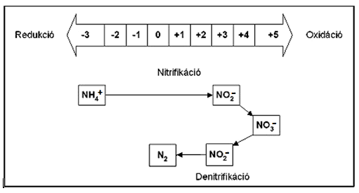
Ammónia-, nitrit-, nitrátvegyületek redoxireakciói
oxidációs számok

Slide 8
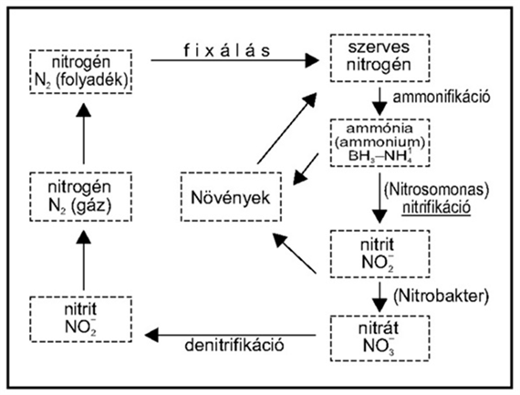
Ammónia-, nitrit-, nitrátvegyületek redoxireakciói
oldott
NH₃-NH₄⁺
gyors reakció

Slide 9
ESETTANULMÁNY

Slide 10
A probléma
Egy adott terület több pontjáról vízmintákat vettek. A vízminták mérési jegyzőkönyvének adatait tartalmazza a táblázat. A terepről térkép is készült.
A kérdés az, hogy az adott kút vize iható-e, illetve hogyan lehet megoldani, hogy ivóvíz minőségű vizet nyerjünk a kútból.
Készítsetek szakértői véleményt! Minden állításotokat ok-okozati összefüggéssel indokoljátok, illetve adatokkal támasszátok alá!

Slide 11
Mérési jegyzőkönyv
Mintavételi helyek | NH₄⁺ ammónium-ion-tartalom | NO₂⁻ nitrition-tartalom | NO₃⁻ nitrátion-tartalom | Egyéb
1. Bal-patak vize | 2,50 mg/L | 1,10 mg/L | 20 mg/L | A mintavétel ugyanazon a napon történt mindegyik helyszínen
2. Jobb-patak vize | 0,05 mg/L | 0,01 mg/L | 15 mg/L
3. Egyenes-patak torkolata | 1,15 mg/L | 1,50 mg/L | 80 mg/L
4. Csapvíz a házban | 0,00 mg/L | 0,00 mg/L | 0 mg/L
5. Kútvíz a kertben | 1,50 mg/L | 1,80 mg/L | 90 mg/L

Slide 12
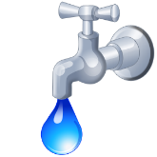
2.
Jobb-patak
Bal-patak
1.
4.
Állatudvar
Lakóudvar
Egyenes-patak
5.
Kukoricatábla
3.
Kék-tó

Slide 13
Egy szakértői vélemény
A lakóudvar területén lévő kút vize nem iható, mert benne a nitrát-, nitrit- és ammóniatartalom is magasabb, mint az engedélyezett egészségügyi határérték. Szakértői véleményünk szerint a kút vizének szennyeződését egyrészről a közeli, Bal-patak mentén fekvő Állatudvar nem megfelelő higiéniai körülményei okozzák. Az állati vizelet belekerülhet a Bal-patak vizébe, amelyben ammóniaszennyeződést okoz. Ezt bizonyítja az, hogy a patakon lejjebb, az Egyenes-pataknál lévő kút vizében is magas az ammóniaszennyezés, de a nitritszennyezés is számottevő. Ezt tetézi még, hogy a közeli kukoricásból valószínűleg nitrogéntartalmú műtrágya is jutott az Egyenes-patak vízébe. Szakértői csoportunk azért gondolja ezt, mert a kukoricással szemben, a patak másik partján található a kút, melynek vizében indokolatlanul magas a nitrit-, nitrát- és ammóniaszennyezés a környező szennyezőértékekhez képest. Az Egyenes-patak torkolatánál már hígul a szennyeződés, és csökken ezeknek az ionoknak a koncentrációja a vízben. Várhatóan a tóba kerülve még jobban felhígulnak a szennyezőanyagok. Azonban, ha tartósan fennáll a nitrogénszennyezés, akkor eutrofizációs folyamat indulhat el a tóban.
Véleményünk szerint csak úgy lehet ivóvíz minőségű vizet nyerni a kútból, ha az Állatudvar gondoskodik az állattartás megfelelő higiéniás körülményeiről, és a szennyvizét nem a patakba vezeti, illetve a kukoricás műtrágyázásánál betartják a megfelelő környezetvédelmi irányelveket: számított mennyiségű műtrágyát szórnak ki megfelelő körülmények között. Mivel a Jobb-patak vízminősége nagyon jó, így várhatóan a közvetlen szennyezés megszüntetésével a kút vízminősége is kellően javulni fog.

